Slide 1

第十一章 柱函数
§11.1 三类柱函数
11.2 贝塞尔方程
11.3 柱函数渐进公式（自学）
11.4 虚宗量贝塞尔方程
11.5 球贝塞尔方程

Slide 2
柱坐标系中Laplace方程为
将变量变 ρ 与 ϕ 和 z 分离

Slide 3
称为贝塞尔方程
称为虚宗量贝塞尔方程

Slide 4
§11.1 三类柱函数
（一）、三类柱函数
第一类柱函数
为ν阶贝塞尔函数
第二类柱函数
为ν阶诺伊曼函数，有时也用
为第一种和第二种汉克尔函数
第三类柱函数

Slide 6
（二）、x=0， x=∞处的自然边界条件
当 x→0 时，
若研究区域含x=0，要去掉
剩下
称 x=0 处的具有自然边界条件

Slide 7
当 x→ ∞ 时，
若研究区域圆柱外区域，要保留
不可任意舍弃其一

Slide 8
(三）、 三类柱函数的递推关系
有递推关系
证明：

Slide 10
类似有
具体写出导数关系
消去J’(x)
得证

Slide 11
ν =0时，由关系
ν =1时，由关系
或

Slide 12
记忆要点：
贝塞尔方程-虚宗量贝塞尔方程
三类柱函数
递推公式

Slide 13
11.2 贝塞尔方程
（一）、本征值问题
下面讨论柱坐标系下，拉氏方程或亥姆霍兹方程分离变量得到的贝塞尔方程在柱内的本征值问题
亥姆霍兹方程
柱侧面有齐次边界条件

Slide 14
柱侧面有齐次边界条件μ≥0
贝塞尔方程
α、β 是常数，α=0或β=0，或α、β均不为零时，分别表示 ρ=a 端有第一、第二、第三类齐次边界条件

Slide 15
（1）、 ρ=a 端有第一类齐次边界条件

Slide 16
可见J₀(x)是震荡衰减的偶函数
可见J₁(x)是震荡衰减的奇函数

Slide 17
J_{n}(x)=0 有无限多实根
由边界条件
设第n个零点根为
本征值由

Slide 18


本征值
本征值函数
组成了一组正交基
（2）、 ρ=a 端有第二类齐次边界条件
本征值

Slide 19
（3）、 ρ=a 端有第三类齐次边界条件
略
利用关系

Slide 20
本征值

Slide 21
(二）、贝塞尔函数的正交性
对于不同本征值的同阶贝塞尔函数在区间[0，a]上带
全重ρ正交
施图姆-刘维尔本征值问题

Slide 22
(三）、贝塞尔函数的模
定义
以下令

Slide 23
由贝塞尔方程

Slide 24
代入

Slide 26
代入得

Slide 27
当 x→0 时，
所以
因为

Slide 28
（1）、 ρ=a 端有第一类齐次边界条件
所以
而

Slide 29
（2）、 ρ=a 端有第二类齐次边界条件

Slide 30
（3）、 ρ=a 端有第三类齐次边界条件

Slide 31
(四）、广义Fourier级数
系数
积分带全重ρ
第一类
第二类
第三类

Slide 32
(五）、母函数、加法公式
母函数
加法公式-卷积公式

Slide 33
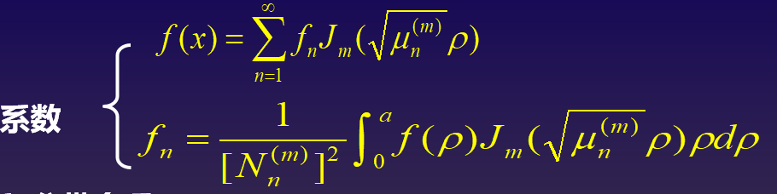
以下积分关系有用，因为
因为

Slide 34
例：柱内稳定温度分布问题，设半径为a高为h的圆柱体，
下底和侧面保持温度为零，上底温度分布为u=u_{0。}
泛定方程
边界条件
解：
代入极坐标系中Laplace方程

Slide 35
轴对称柱函数
柱侧面有齐次边界条件 μ≥0
边界条件

Slide 36

${ak}_{m}^{0}$为贝塞尔函数J₀的第m个零点

Slide 37
边界条件
边界条件

Slide 38
Fourier级数展开
由

Slide 41
例：柱内稳定温度分布问题，设半径为a高为h的圆柱体，
下底和侧面保持温度为零，上底温度分布为u=u_{0。}
泛定方程
边界条件
解：
代入极坐标系中Laplace方程

Slide 42
1.写出通解：
简单
2.带入边界条件：
中等
3.求解广义傅里叶级数：
难点！

Slide 43
11.4 虚宗量贝塞尔方程
（一）、本征值问题
上面讨论柱坐标系下，柱侧面有齐次边界条件 μ≥0
但在柱上、下底有齐次边界条件时，只有没意义的解
故，在柱上、下底有齐次边界条件时 μ<0

Slide 44
有虚宗量贝塞尔方程
令
和
为虚宗量贝塞尔方程

Slide 45
令
为m阶贝塞尔方程
m阶虚宗量贝塞尔函数为实数

Slide 46
m阶虚宗量贝塞尔函数为实数
对于整数m
寻找另一线性无关解，定义
称为虚宗量汉克尔函数

Slide 47
称为虚宗量汉克尔函数
当ν=m时
可计算出K_{m}(x)

Slide 48
x=0 是K_{m}(x)的奇点
而
故虚宗量贝塞尔方程解为
自然边界条件：x=0，y有限

Slide 49
实际问题中，在柱上、下底有齐次边界条件，柱侧面有非齐次边界条件时，会出现虚宗量贝塞尔函数
例：柱内稳定温度分布问题，设半径为a高为h的圆柱体，
上底和下底保持温度为零，侧面温度分布为u=u_{0。}
泛定方程
边界条件
解：
代入极坐标系中Laplace方程

Slide 50
代入

Slide 51
令
为零阶虚宗量贝塞尔函数

Slide 52
边界条件
求付氏变换

Slide 53
Fourier级数展开
故

Slide 54
因此

Slide 55
11.5 球贝塞尔方程
亥姆霍兹方程在球坐标系中表示为
首先试图将此变量变r与 θ 和 ϕ分离
称为球函数方程

Slide 56
第一式
化为
若 k≠0
令
这称为 l 阶球贝塞尔方程
若 k=0
l 阶球贝塞尔方程退化为欧拉型方程

Slide 57
（一）、线性独立解
l 阶球贝塞尔方程的线性独立解为
故l 阶球贝塞尔方程解为

Slide 58
(二）、 递推关系
令
递推关系

Slide 59
(三）、 初等函数表示

Slide 60
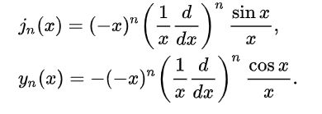
可表示为初等函数形式！
球贝塞尔函数本身可视为一种截断
瑞利公式

Slide 61
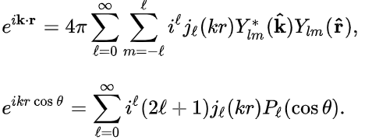
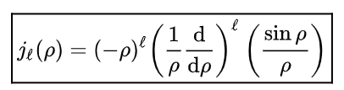
平面波的球面波展开
重要(散射理论）
左乘
https://www.zhihu.com/question/387427383

Slide 62
(四）、 x→0, x→∞的行为
(五）、 本征值问题
（ρ=a 端有第一类齐次边界条件）
本征函数
本征值

Slide 63
本征值
本征函数
广义Fourier级数
系数

Slide 64
广义Fourier级数
系数

Slide 65
例：半径为r₀的均匀热介质球，原来温度为u=u_{0，}放入
冰水中，使球面温度保持为零，求球内温度分布。。
泛定方程
边界条件
初始条件
解：
与 ϕ 无关 m=0，与 θ 无关 l=0
代入方程和边界条件

Slide 66
本征值
本征函数

Slide 67
本征值
本征函数
特解
因为

Slide 68
特解
代入边界条件
解为

Slide 69
代入初始条件
两边按球贝塞尔函数展开

Slide 71
第280页（第四版） 第255页（第五版）：
第5题，第7题，第11题，第13题。

